Slide 1




INFORME DE GESTIÓN 2022
IPSI JEKEET AKUAITA

Slide 2

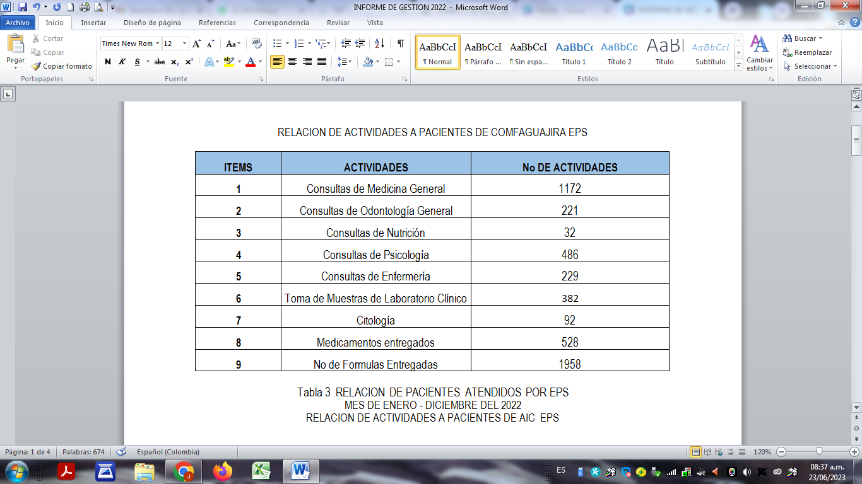
ACTIVIDADES ASISTENCIALES
Tabla 1. RELACION DE PACIENTES ATENDIDOS POR EPS
MES DE ENERO - DICIEMBRE DEL 2022
RELACION DE ACTIVIDADES A PACIENTES DE COMFAGUAJIRA EPS

Slide 3

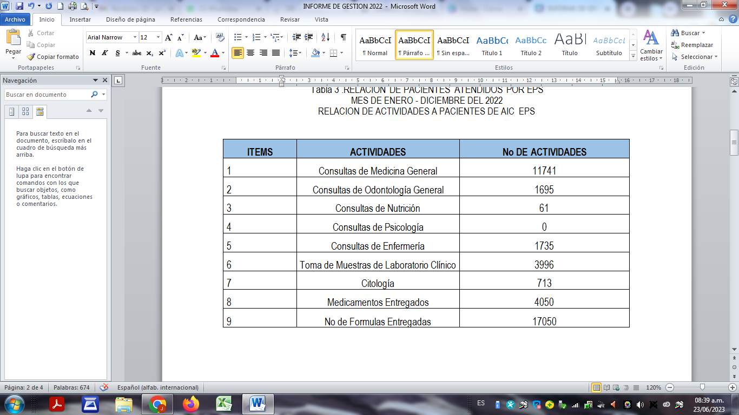

ACTIVIDADES ASISTENCIALES
Tabla 1. RELACION DE PACIENTES ATENDIDOS POR EPS
MES DE ENERO - DICIEMBRE DEL 2022
RELACION DE ACTIVIDADES A PACIENTES DE EPS AIC

Slide 4




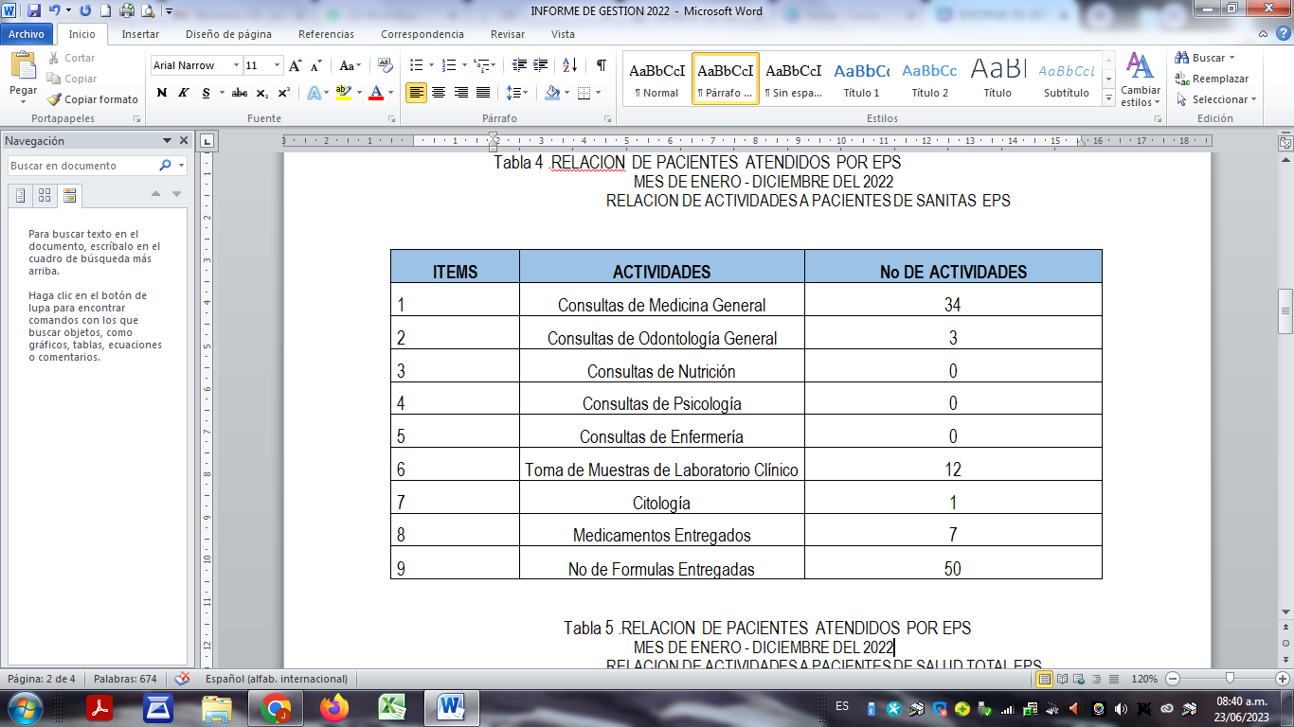
ACTIVIDADES ASISTENCIALES
Tabla 1. RELACION DE PACIENTES ATENDIDOS POR EPS
MES DE ENERO - DICIEMBRE DEL 2022
RELACION DE ACTIVIDADES A PACIENTES DE EPS SANITAS

Slide 5

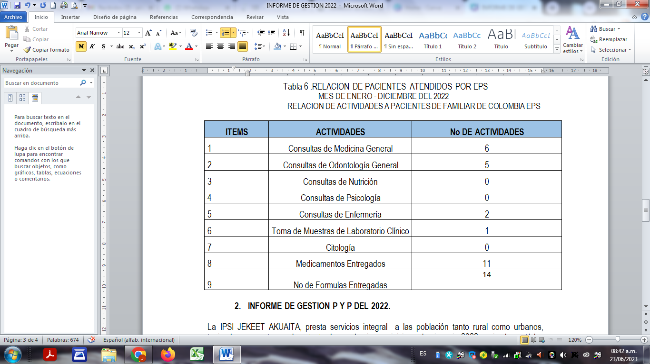
ACTIVIDADES ASISTENCIALES
Tabla 1. RELACION DE PACIENTES ATENDIDOS POR EPS
MES DE ENERO - DICIEMBRE DEL 2022
RELACION DE ACTIVIDADES A PACIENTES DE FAMILIAR DE COLOMBIA EPS

Slide 6
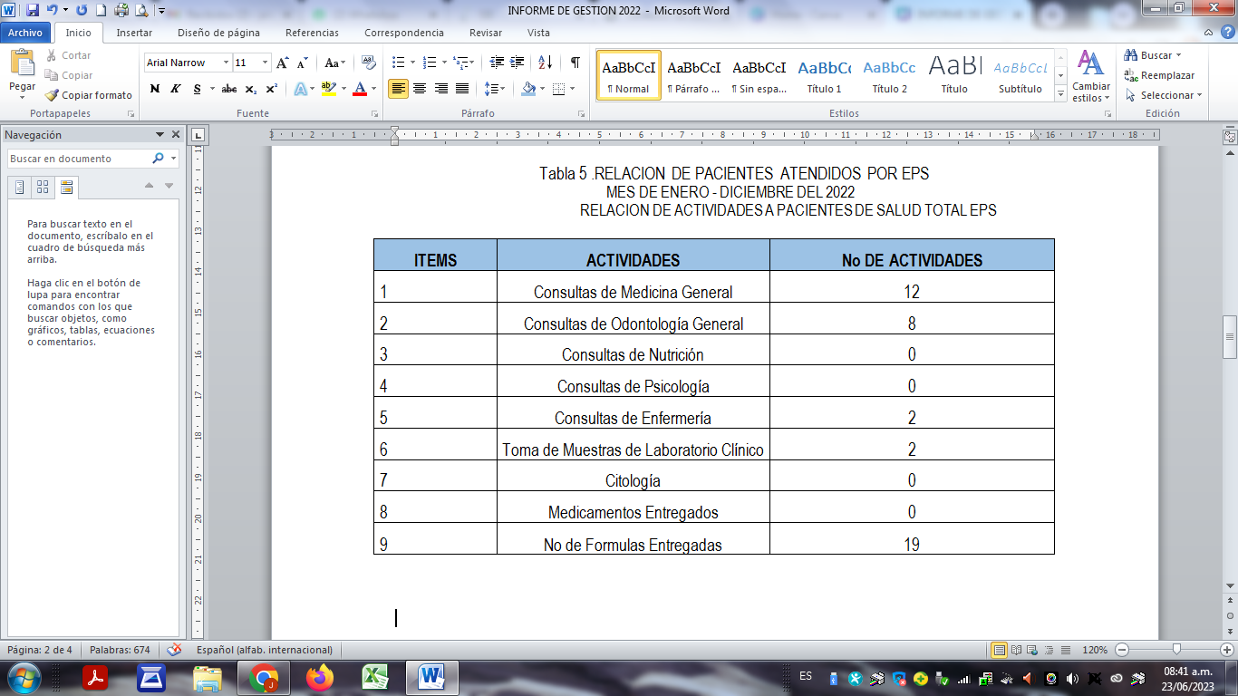
ACTIVIDADES ASISTENCIALES
Tabla 1. RELACION DE PACIENTES ATENDIDOS POR EPS
MES DE ENERO - DICIEMBRE DEL 2022
RELACION DE ACTIVIDADES A PACIENTES DE SALUD TOTAL EPS

Slide 7

INFORME DE GESTION PYP DEL 2022.
  Esto se desarrolla fundamentalmente a través de los siguientes campos: formulación de política pública, creación de ambientes favorables a la salud, fortalecimiento de la acción y participación comunitaria, desarrollo de actitudes personales saludables y la reorientación de los servicios de salud; para la transformación de las condiciones de salud.
La IPSI JEKEET AKUAITA, presta servicios integral a las población tanto rural como urbanos, teniendo en cuenta en el contexto de pandemia que inicio en la vigencia 2020, se implementó las atenciones por teleconsultas, atencion domiciliaria y se continua con las atenciones presenciales con el fin de mantener aforo en área institucional.
  Orientado a promoción de la salud y prevención de las enfermedades con el fin de realizar una detección temprana de alteraciones, que se puedan presentar mediante nuestro ciclo de vida, en donde nuestro enfoque es lograr vincular a programas según grupo de edades.

Slide 8
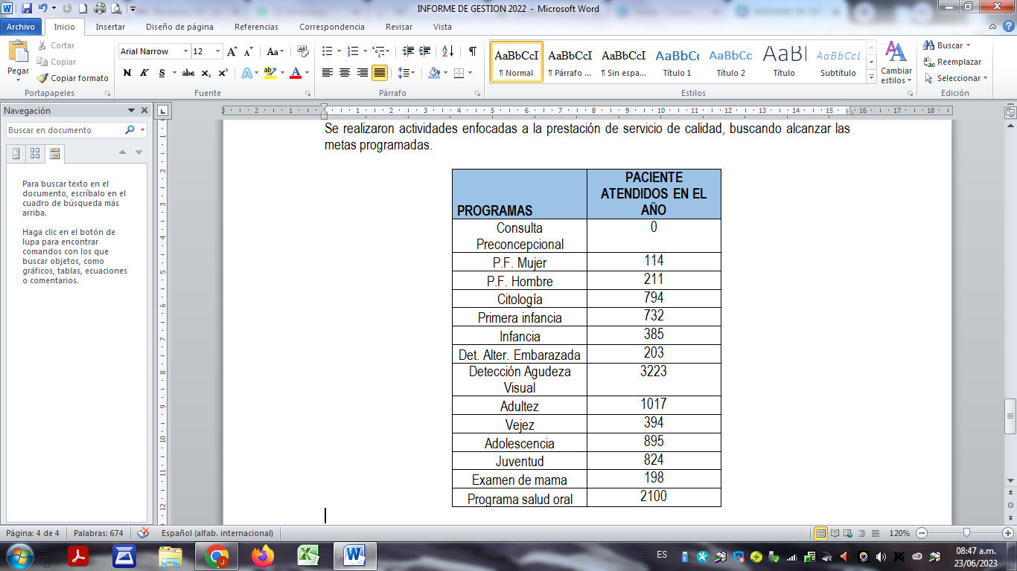

ACTIVIDADES DESARROLLADAS INTRAMURAL
Se realizaron actividades enfocadas a la prestación de servicio de calidad, buscando alcanzar las metas programadas.

Slide 9





ACTIVIDADES DESARROLLADAS EXTRAMURAL
Durante el año 2022 se realizaron diario salidas extramurales, con un enfoque en población con vulnerabilidad (gestantes, adultos en el programa de riesgo cardiovascular, menores con diagnóstico de desnutrición aguda moderada, discapacidad). Además atenciones de morbilidad, de acuerdo a la necesidad de los usuarios, se tuvieron en cuenta los contextos y el enfoque étnico. Se realizan durante esta vigencias intervenciones en demanda inducida.

Slide 10
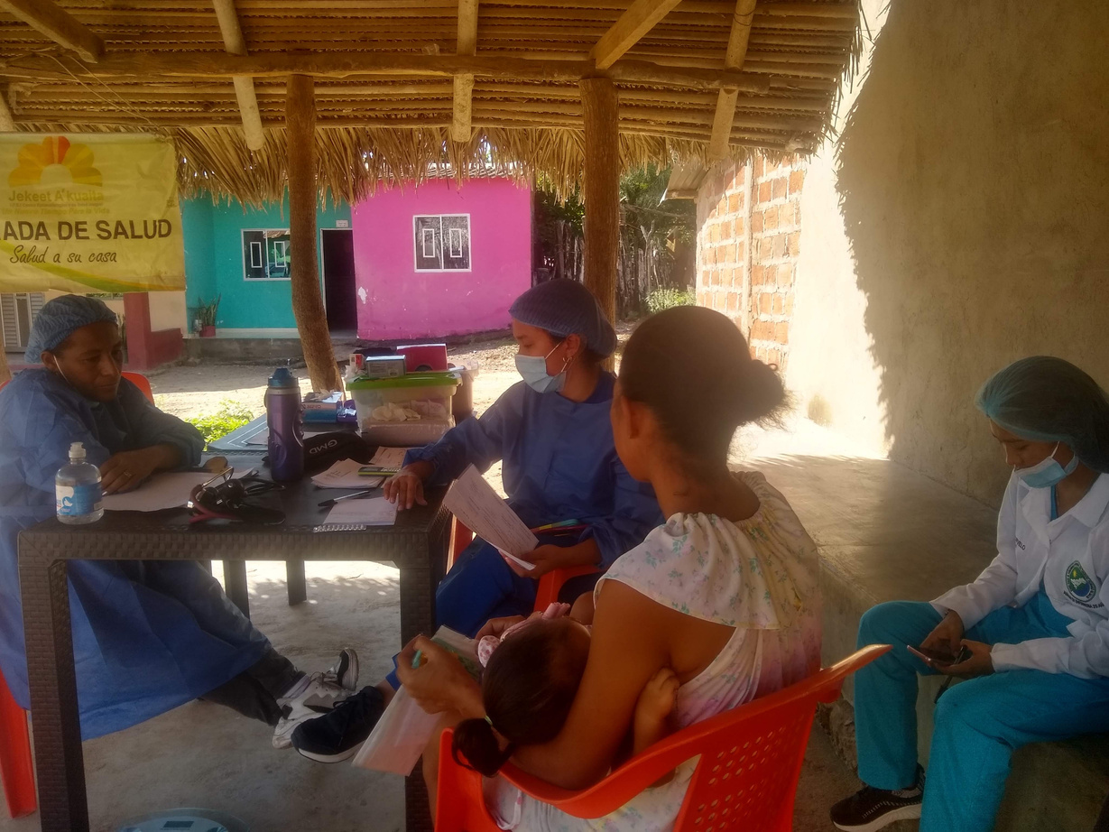
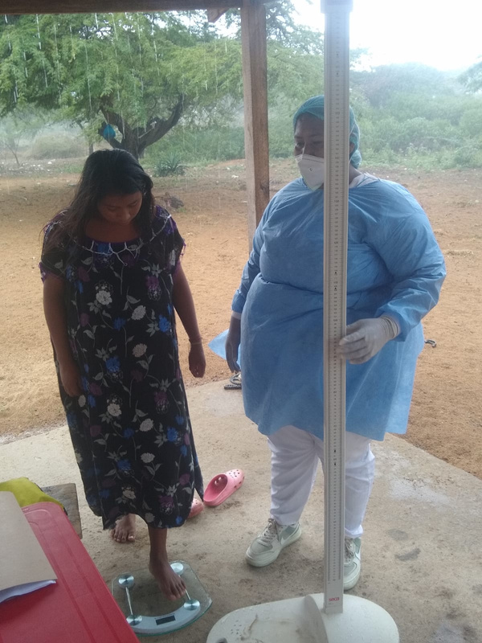
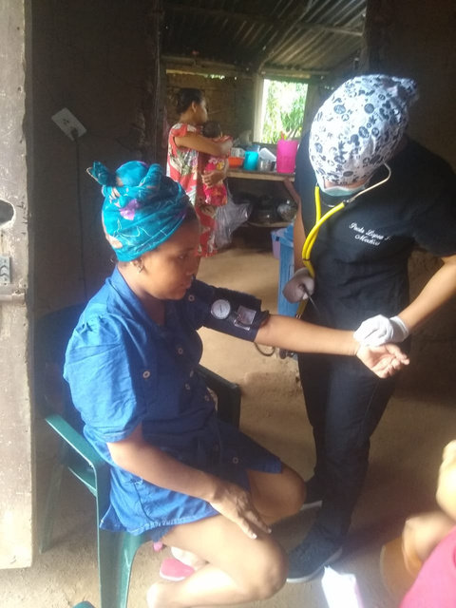
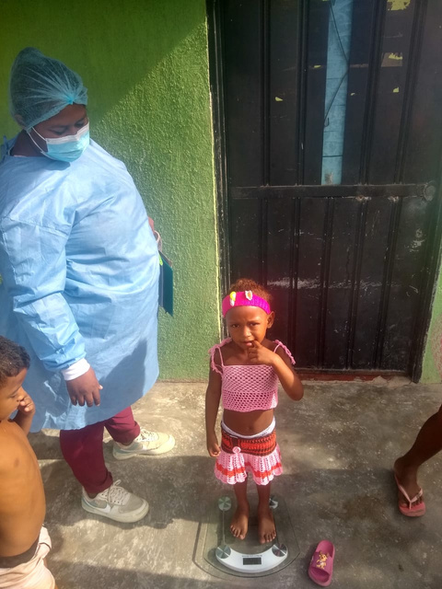
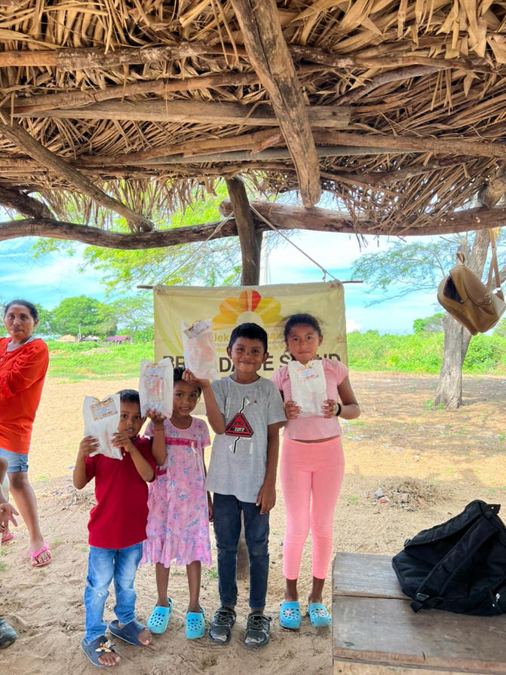
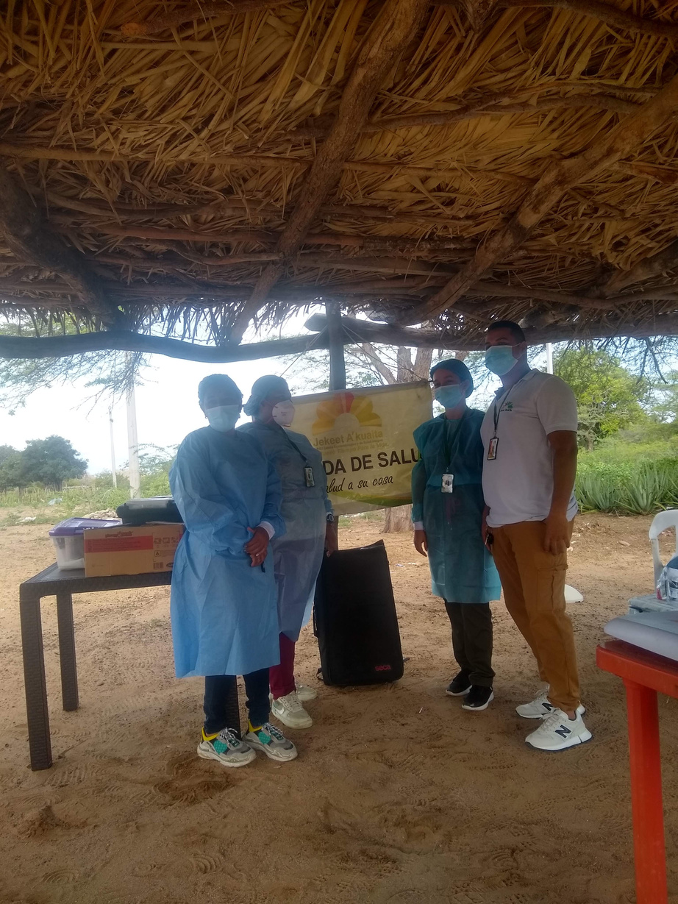
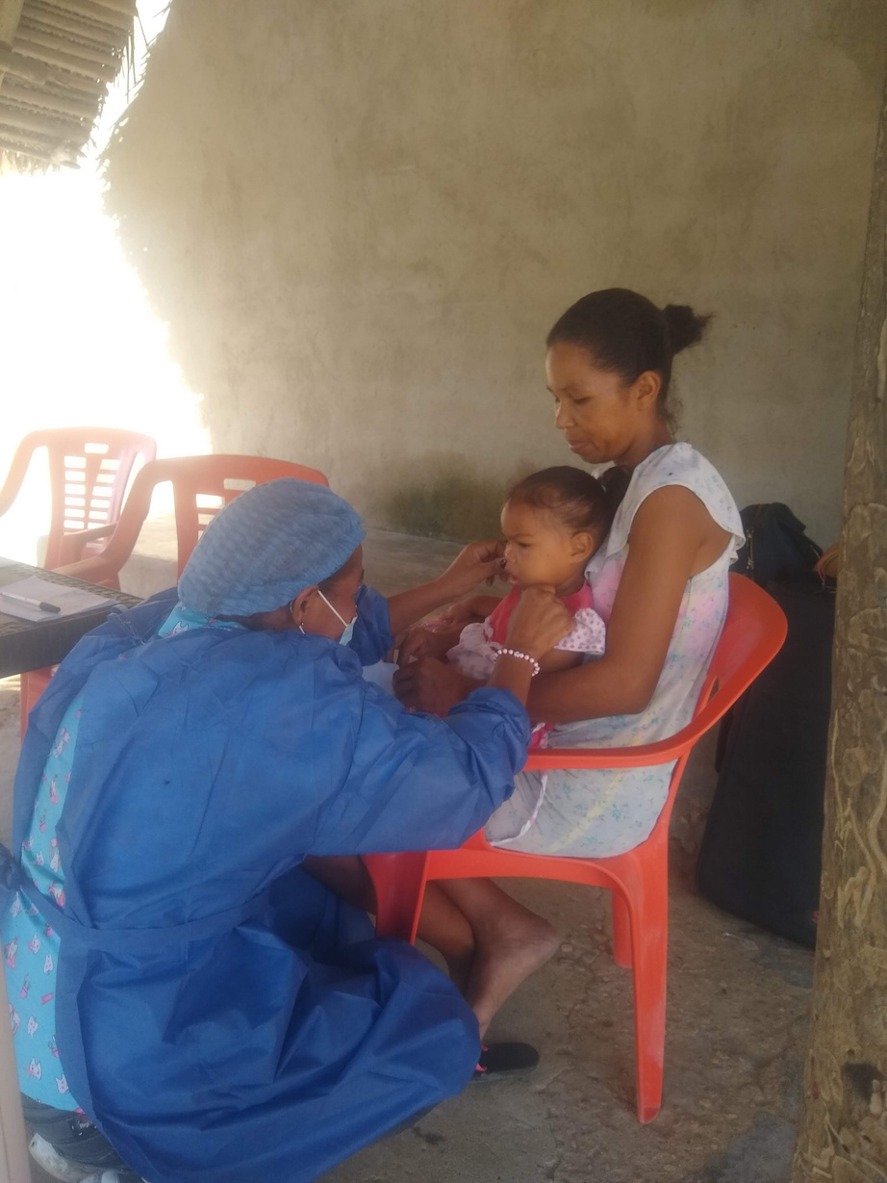
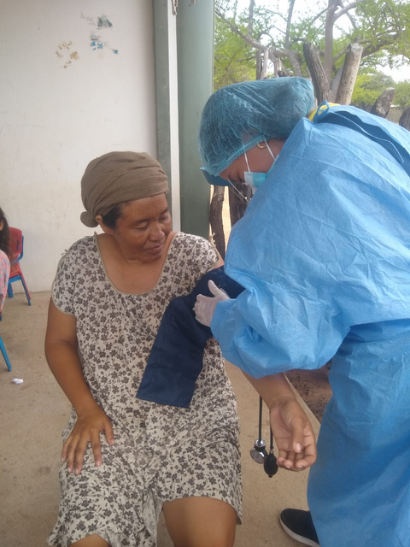
EVIDENCIAS FOTOGRAFICAS

Slide 11
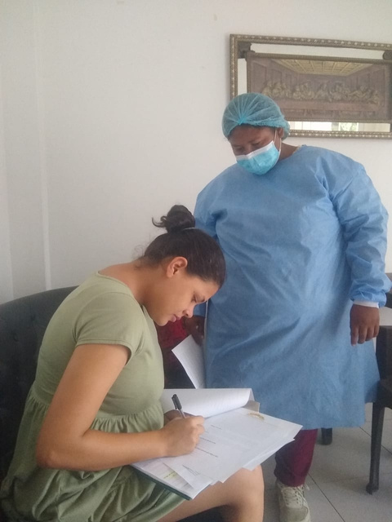
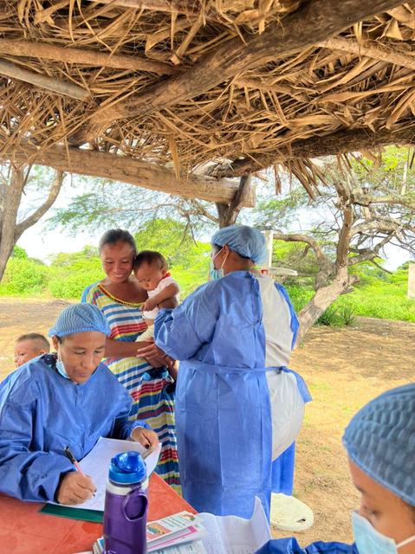
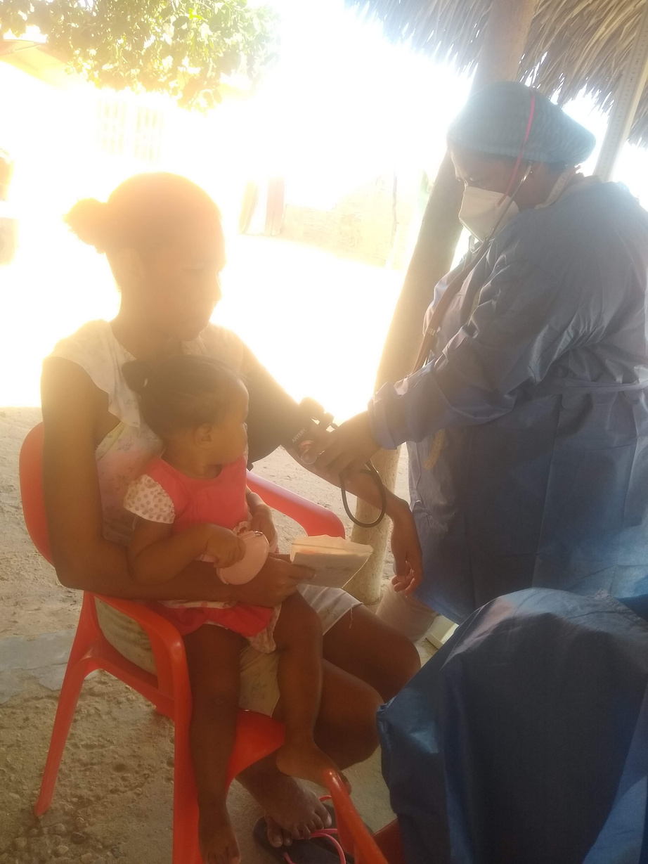
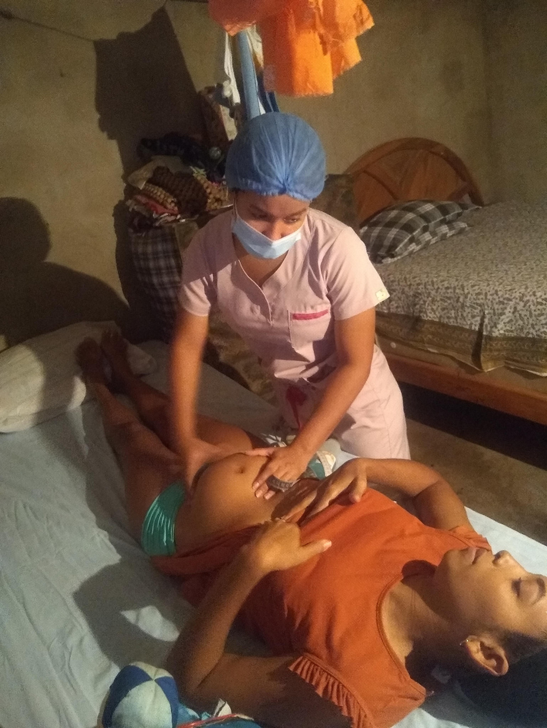
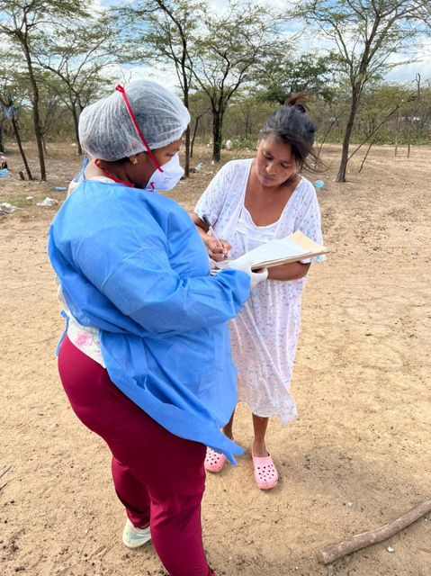
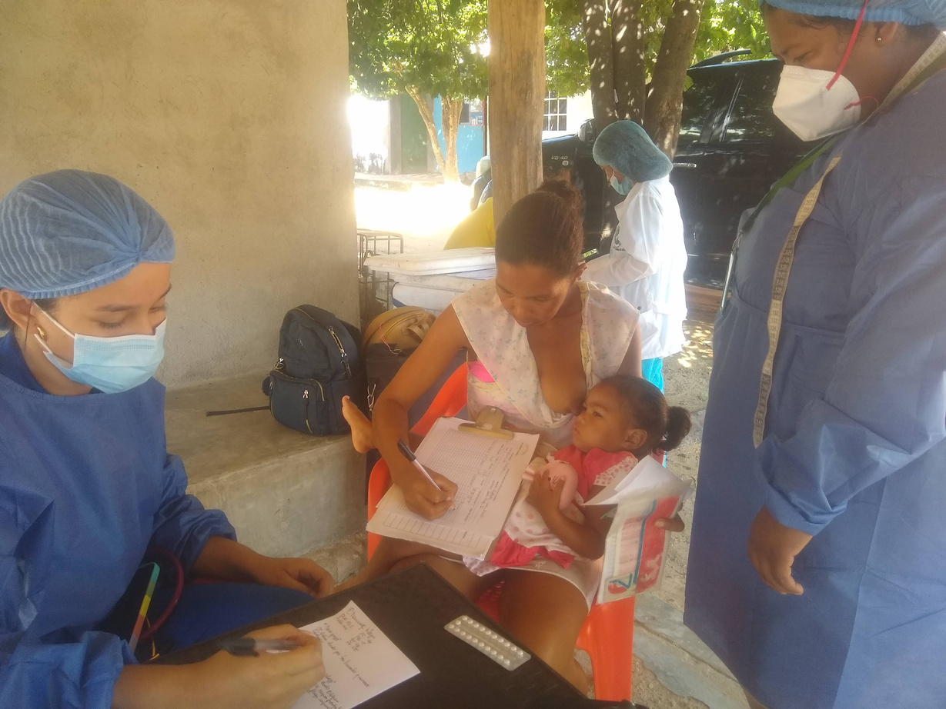
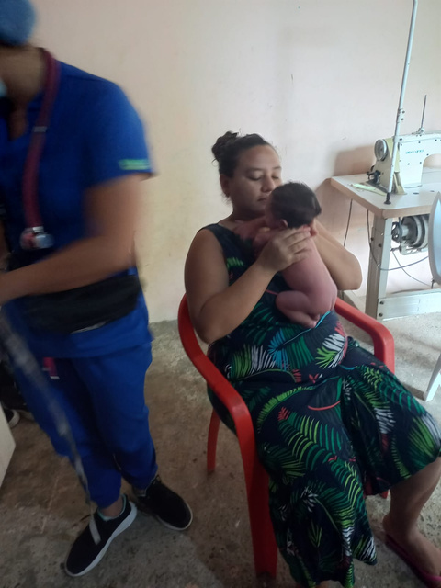
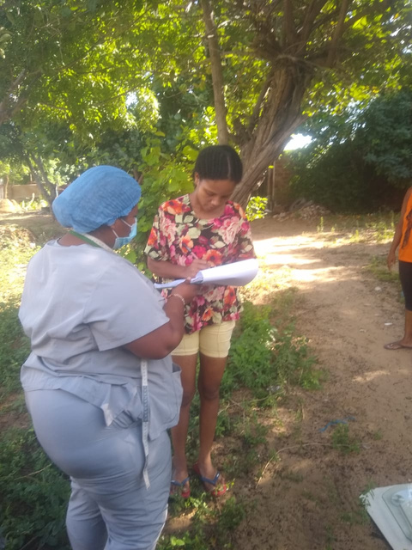
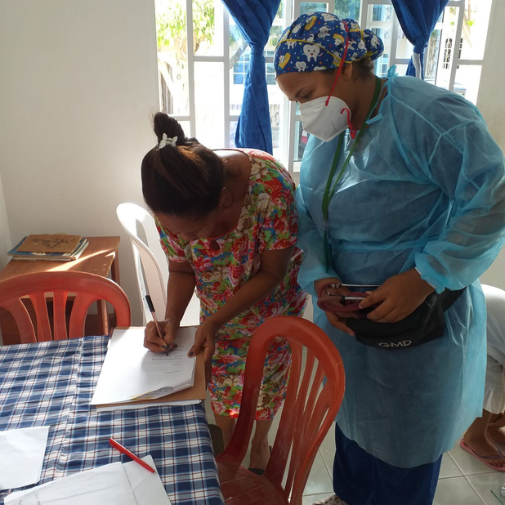
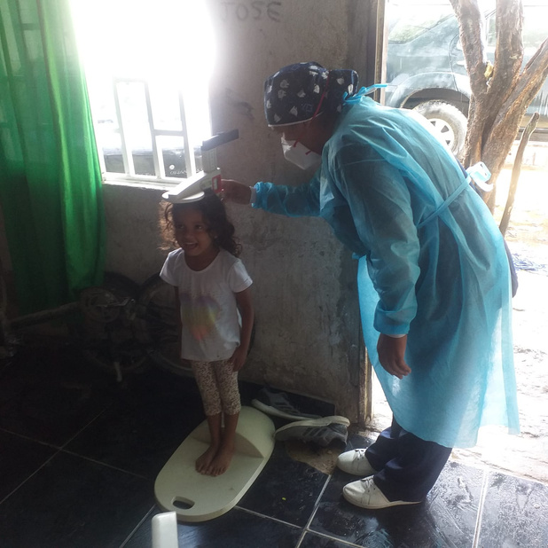
EVIDENCIAS FOTOGRAFICAS

Slide 12


¡GRACIAS!

